Slide 1

ADSI
Integrantes: Vanessa Bejarano - Alejandro Ballen
Andres Noreña - Juan Valero
Ficha: 2067454

Slide 2
TABLA DE CONTENIDO
INTRODUCCIÓN-1
PLANTEAMIENTO DEL-2 PROBLEMA
OBJETIVOS-3
OBJETIVOS GENERALES-3.1
OBJETIVOS ESPECÍFICOS-3.2
ALCANCE DEL PROYECTO-4
JUSTIFICACIÓN-5
LEVANTAMIENTO DE-6 INFORMACIÓN-7
BPMN
8-REQUERIMIENTOS
8.1-FUNCIONALES
8.2-NO FUNCIONALES
9-IEEE830 SRS
10-DIAGRAMAS DE CASOS DE USO
10.1-EXTENDIDO
11-USO DE SISTEMA DE CONTROL DE VERSIONES
12-REFERENCIAS
13-GLOSARIO

Slide 3

INTRODUCCIÓN
Security Innovation plantea crear un sistema de acceso, que sea eficiente y competitivo de modo que este permita generar nuevas oportunidades en cuanto al control y desarrollo de estos. Brindando instrumentos que permitan mantener y proporcionar un estándar reduciendo notoriamente falencias que encontramos diariamente en la mayoría de ingresos a una institución.

Slide 4
PLANTEAMIENTO
DEL PROBLEMA
A partir del levantamiento de información realizado en el colegio Misael Pastrana Borrero, encontramos que no presenta un sistema de ingreso adecuado, por lo cual, a la hora del ingreso están presentes docentes y vigilantes de la institución, en la entrada que no piden requisito alguno a los estudiantes y trabajadores del mismo para su identificación y registro, esto conlleva a un mal gestionamiento de ingreso de la comunidad institucional y de miembros externos a ella que pueden causar problemas dentro de ella.

Slide 5
OBJETIVOS
Mejorar la seguridad de la institución que requiera un método de seguridad, implementando nuevas tecnologías en el ingreso y salida de la institución y así prevenir el ingreso de terceros no deseados en la institución.
Implementar torniquetes de seguridad nos ayudará a controlar el ingreso a la institución aparte de tener una base de datos completa, de las personas que ingresan a la institución.
Incluir carnets con chip, los cuales sólo portarán personas de la institución como una medida mas de seguridad par el ingreso.
Insertar un dispositivo para el reconocimiento de huella dactilar al ingreso como una de las forma más segura ya que se basará en una base de datos creada y estructurada con solo el personal inscrito en la institución con el fin de que las personas que no estén en la base de datos no puedan ingresar.

Slide 6
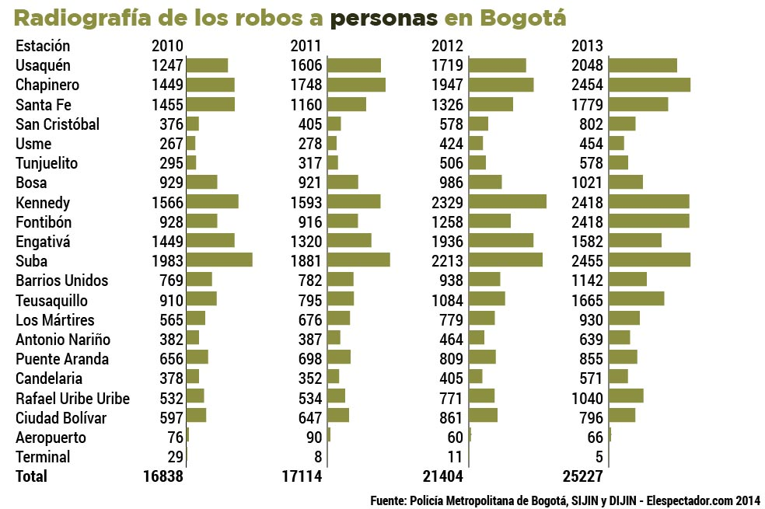
Justificación
A partir de información recolectada por nuestros investigadores podemos ver la problemática que hay en cuanto a la seguridad en las instituciones, lo que hace que nuestra plataforma de seguridad sea pertinente para evitar el ingreso de personas ajenas a esta y la protección del personal interno, así solucionando el problema de la inseguridad en la institución.

Slide 7
ALCANCE DEL PROYECTO
inicialmente será ejecutado en el Colegio Misael Pastrana Borrero. Pero siempre viéndonos a futuro y implementandolo en todas las instituciones que lo requieran o empresas. | nuestro tiempo límite consiste en aproximadamente 6 meses los cuales son 2 meses para la recoleccion de informacion y 4 meses para la implementación.
el sistema de información se levantara a través de la entidad de seguridad que maneje la institución, estudiantes, rector, coordinadores y docentes. | el software básicamente identificara a las personas que hacen parte y no hacen parte de la institución alertando por medio de una aplicación a las personas correspondientes.

Slide 9
LEVANTAMIENTO DE INFORMACIÓN
STEP 2
STEP 1
STEP 3
Se realizó un levantamiento de información dentro de la institución a coordinadores, rectores, estudiantes 11°, personal de seguridad, cooperativa, administrativos y docentes mediante encuestas con la modalidad de embudo, para tener una visión amplia de la información requerida para saber cómo implementar y que falencias existen y así tener resultados concretos en general de la institución

Slide 10

Encuesta
Rectores y coordinadores.
https://docs.google.com/forms/d/e/1FAIpQLSfh6kcOHyRB9etQQM67HWKRD3d-70WPOxHr55H4Qz12BELCnA/viewform?usp=sf_link
Esta encuesta se realiza con el fin de saber las horas de ingreso y el tiempo que los directivos llevan en la institución, también los motivos de buscar nuestros servicios y que empresas son ajenas a esta institución

Slide 11
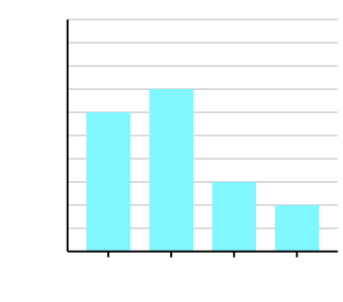
Encuestas
Administrativos y docentes
https://docs.google.com/forms/d/1QSLOwK9HN8-zCpnsB8VZistRHD78rwHY2s8owkFD92o/edit
Esta encuesta nos ayuda a saber que sistema de seguridad se maneja actualmente en la institución según el punto de vista de la docencia, la hora de llegada de estos y la hora de salida y el control que se tiene a la hora de ingresar.

Slide 12
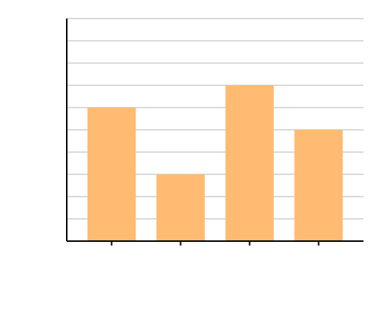
Encuesta
estudiantes grado 11.
https://docs.google.com/forms/d/e/1FAIpQLSeZvsbPCy_dTJkyntyt9q5lqrvxNpBddQfSL7zM8cl5XPrwHQ/viewform
Esta encuesta nos permite, conocer más sobre los estudiantes del grado 11 y la perspectiva que tiene acerca de el nuevo sistema de seguridad que se quiere instaurar en la institución

Slide 13
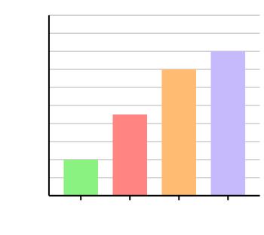
Encuestas
Cooperativa
https://docs.google.com/forms/d/e/1FAIpQLSckSve58yXv7VJ_hosH1pgUo7UmNXJ785pZUCtcqWwZyHkK0A/viewform?usp=sf_link
Esta encuesta se realiza con el fin de saber qué personas estarán encargadas de la alimentación institucional permitiéndonos saber el nivel de experiencia y estudios que tengan en esta área

Slide 14

Encuestas
Personal de seguridad
https://forms.gle/NqpckuySAuarYpzN7
Esta encuesta se realiza con el fin de adquirir información sobre las personas que están a cargo de la seguridad los estudios y habilidades que tienen en lo que se desempeñan y la adaptación que pueden tener en el nuevo sistema de seguridad.

Slide 15
BPMN
En el siguiente gráfico bpmn se encuentra el proceso y subprocesos actuales del sistema de ingreso de los estudiantes en la mañana de la institución Misael Pastrana Borrero, donde se dividen las funciones entre el rector, coordinadores, docentes, estudiantes, personal de cooperativa y personal de seguridad.
En este proceso actual se evidencia que en la entrada de la institución las persona que son parte de la comunidad educativa no requieren de algún identificador más que el uniforme.
En la entrada se encuentra presentes dos vigilante y dos docentes donde se aseguran de que todo fluya con normalidad según el manual de convivencia del colegio.

Slide 16
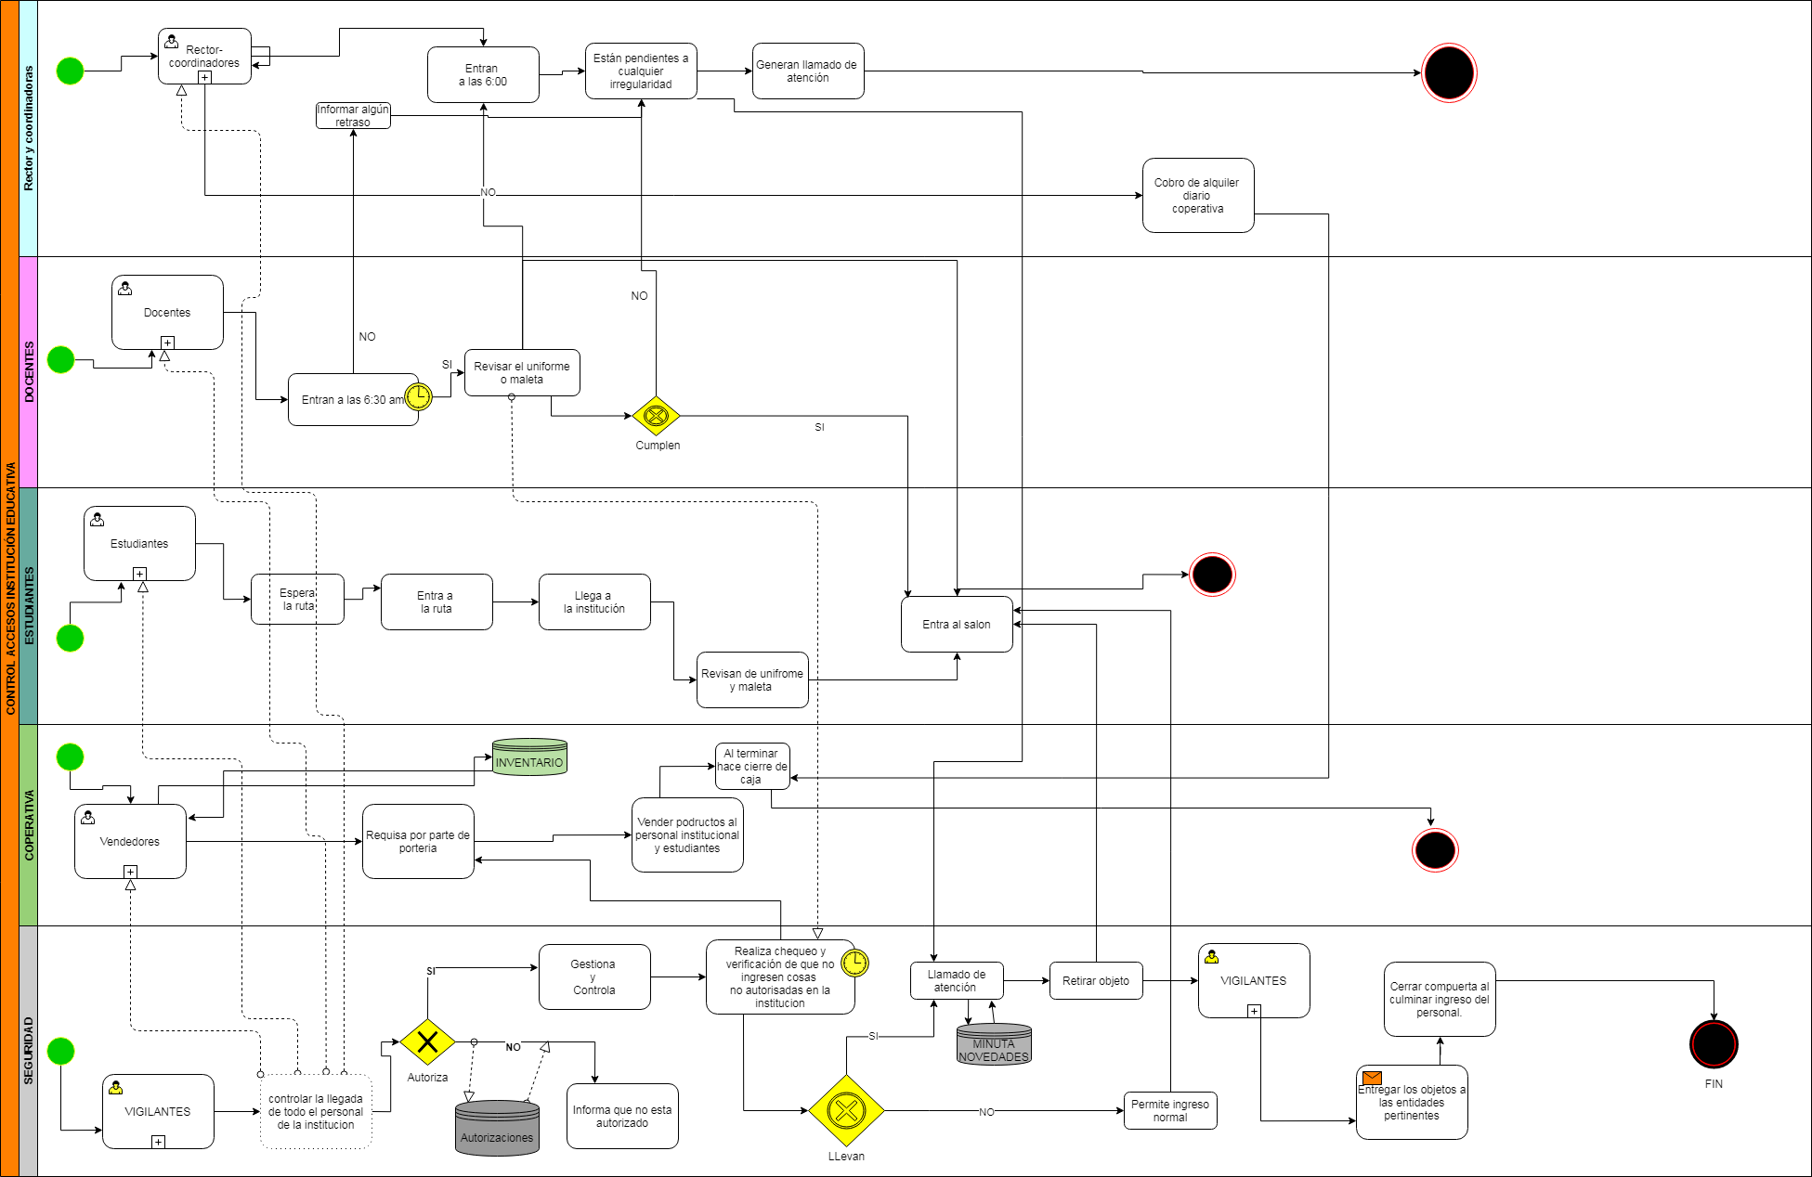
https://app.diagrams.net/#G15iG5tuDY2znuLYmHenT_dK_I8AxdPWp9

Slide 17
BPMN Propuesto
En el siguiente gráfico bpmn se encuentra el proceso y subprocesos propuesto del sistema de ingreso de los estudiantes en la mañana de la institución Misael Pastrana Borrero.
En este proceso propuesto se evidencia que en la entrada de la institución las persona que son parte de la comunidad educativa requieren realizar una validación a la hora del ingreso (Biometrico, Tarjeta magnetica) para identificarse y ingresar a la institución.
En la entrada se encuentran presentes dos vigilante que supervisan el correcto uso del sistema.

Slide 18
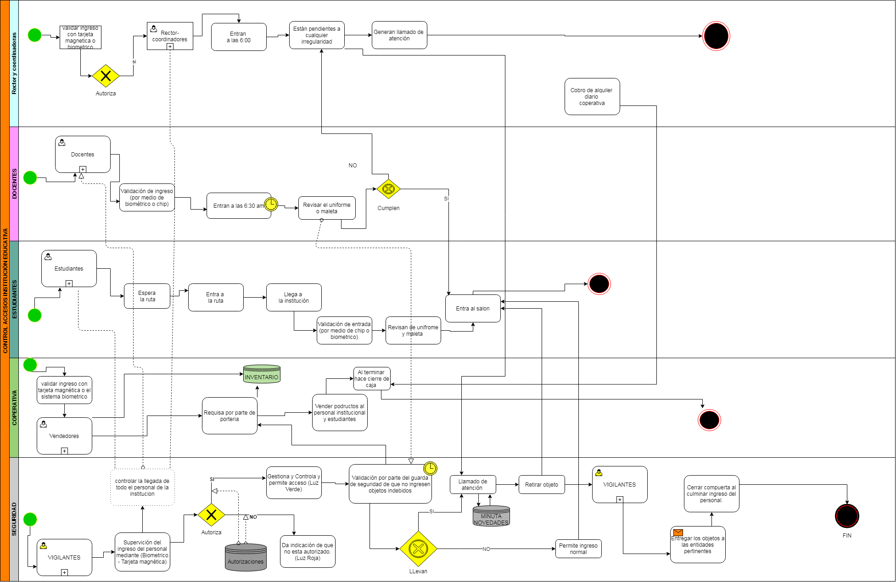
https://drive.google.com/file/d/1HY_Q3Ka1tfrSGrI9GsHAB2dO0zuEs5jS/view?usp=sharing

Slide 19
REQUISITOS
FUNCIONALES
NO FUNCIONALES
En los requisitos funcionales nos enfocamos en hacer que el uso y manejo del sistema sea lo más sencillo posible.
En los requisitos no funcionales buscamos que el sistema garantice un correcto funcionamiento y almacenamiento de la información suministrada para su funcionamiento.
https://docs.google.com/document/d/1ZSqVkwzpA0vYnsfRe8-GbIwIgiSMok39/edit?dls=true

Slide 20
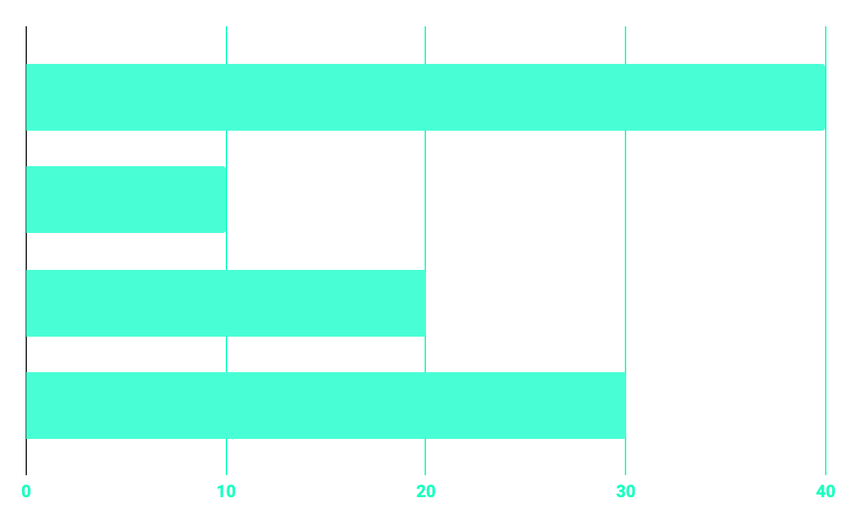
IEEE830 SRS
Documento SRS
EL documento escogido para realizar las especificaciones del producto son realizadas con la modalidad robusta bajo el estándar con IEEE830, el cual, nos permite profundizar y especificar más a fondo los procesos y manejos que el sistema deberá realizar.
https://docs.google.com/document/d/1ieNyfzRX8yN1l42BcPfzHza-0D8v6CdSEtI2jYD_EUc/edit?usp=sharing

Slide 21
Requisitos Funcionales
RF001
RF001
RF003
RF003
RF002

Slide 22
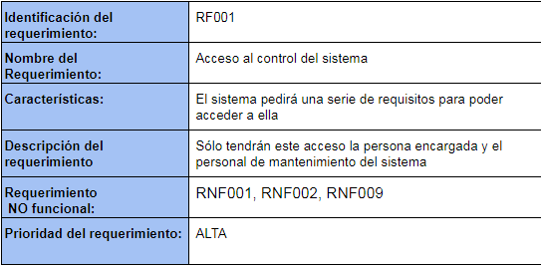
Requisito Funcional “RF001”

Slide 23
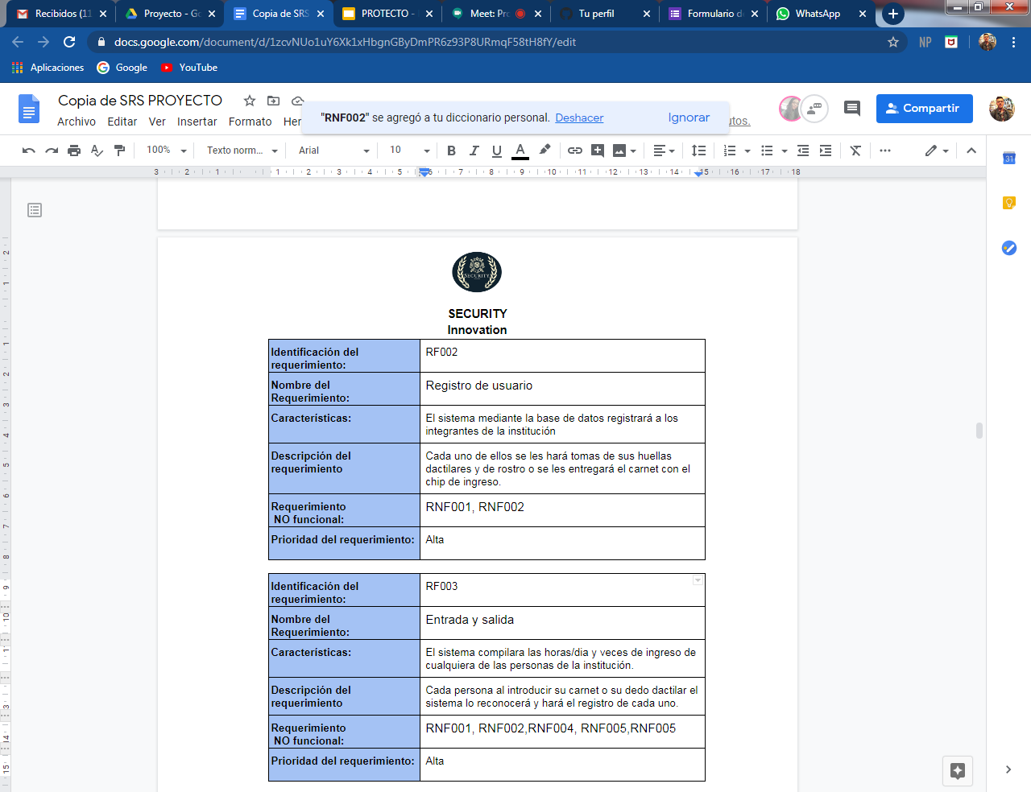
Requisito Funcional “RF002”

Slide 24
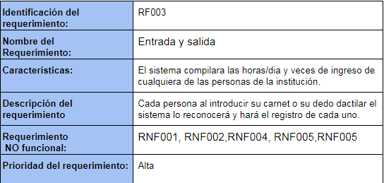
Requisito Funcional “RF003”

Slide 25
Requisitos No Funcionales
RNF001
RF001
RNF003
RF003
RNF002

Slide 26
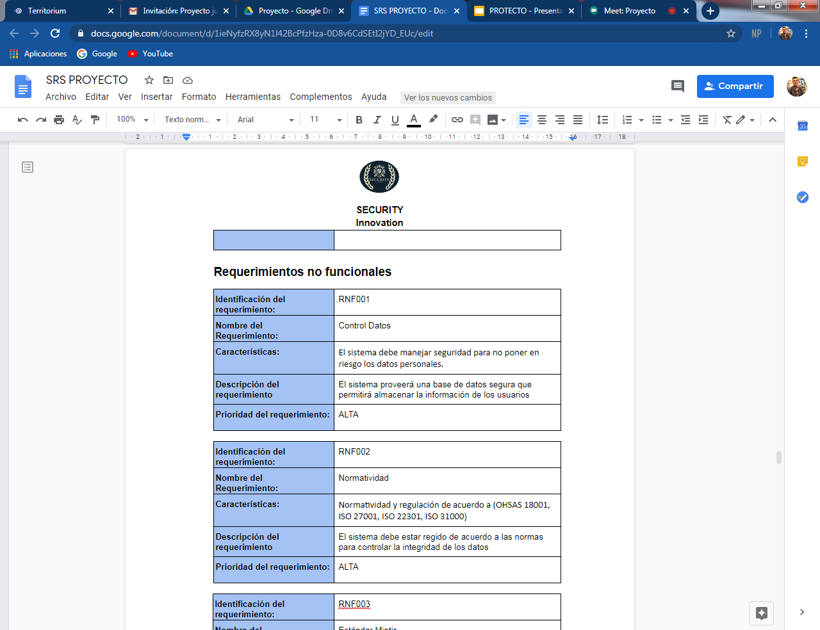
Requisito No-Funcional “RNF001”

Slide 27
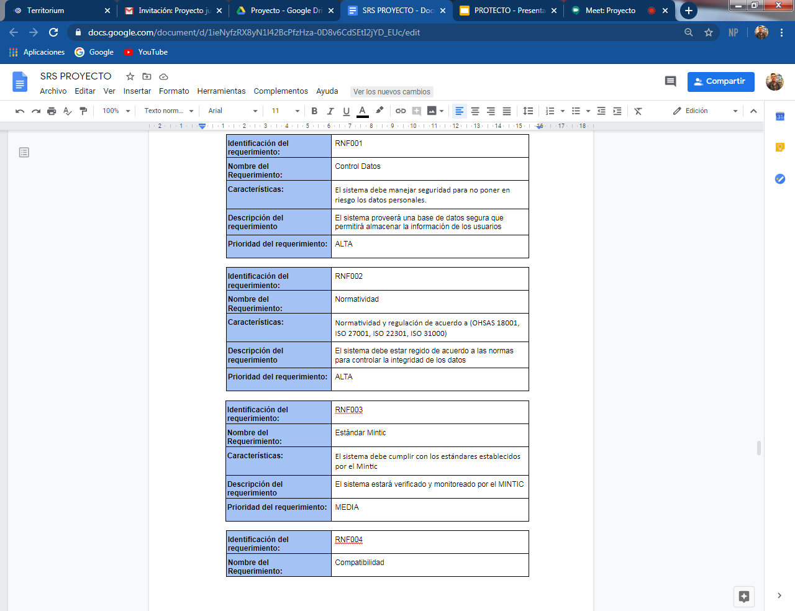
Requisito No-Funcional “RNF002”

Slide 28
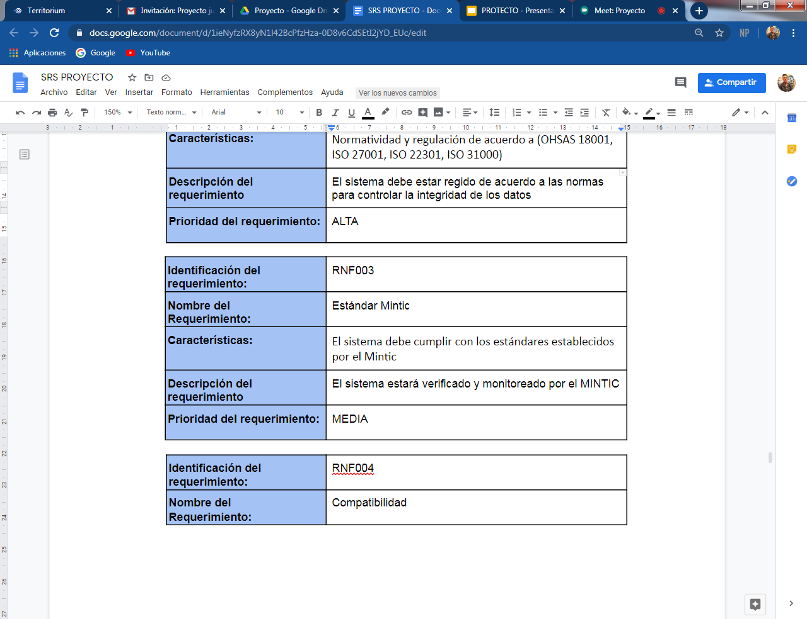
Requisito No-Funcional “RNF003”

Slide 29
DIAGRAMA DE CASOS DE USO
A continuación se mostrará el diagrama donde evidenciamos los roles, algunos requisitos funcionales con su respectivo caso de uso.
También se encuentra los respectivos cuadros, los cuales, se especifica la relación de los casos de uso con los respectivos requisitos funcionales de nuestro sistema propuesto.

Slide 30
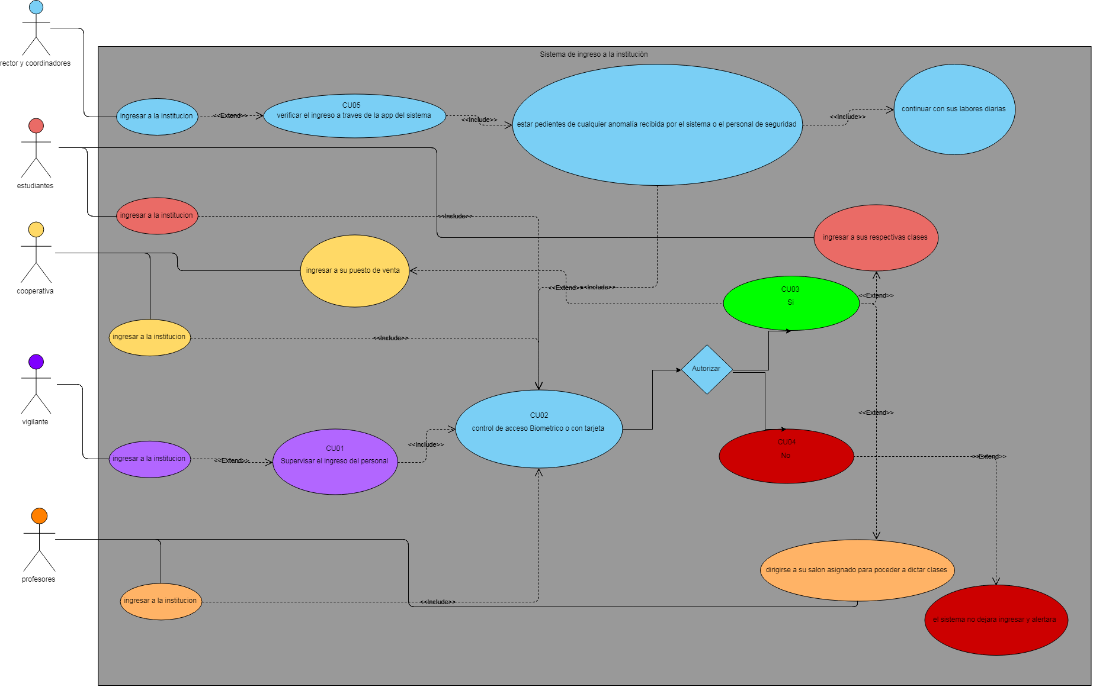
https://drive.google.com/file/d/1NAESLxquDiPlY0y5zKqdDVzV5gBhw9Ez/view?usp=sharing
https://online.visual-paradigm.com/app/diagrams/#G1NAESLxquDiPlY0y5zKqdDVzV5gBhw9Ez

Slide 31
# Ref. |  | CU01
Caso de Uso |  | Supervision de ingreso
Autor |  | Andres noreña- vanessa bejarano- juan valero- alejandro ballen
Fecha |  | 12/06/20
Versión |  | Versión 1.0
Actor/es |  | Vigilante
Tipo |  | Primario
Descripción |  | supervisar el sistema y que el ingreso se haga de manera correcta con tarjeta magnética o lector biométrico
Referencias Cruzadas | C.U. | Extend
 | R.F. | RF001,RF003,RF019
Precondición |  | El vigilante debe verificar que todos ingresen con tarjeta magnética o con el biométrico
Secuencia Normal
https://docs.google.com/document/d/1cWDmPOE_5gCrcqqMlleJmk5KmbnDTKp1Oyp0UMTun7A/edit

Slide 32
ESCENARIO Ingresar al sistema: El vigilante debe tener el curso obligatorio de seguridad El vigilante debe tener conocimientos del sistema de seguridad .
Post-condición | El sistema debe mostrar luz verde si el usuario está en el sistema de datos y luz roja si no está registrado en el sistema.
Excepciones Si es un visitante Error de el sistema
Frecuencia esperada | Frecuente 300 veces por Día
Prioridad | Alta
Comentarios | Sin comentarios.

Slide 33
# Ref. |  | CU02
Caso de Uso |  | Control de acceso
Autor |  | Andres noreña- Vanessa Bejarano-Juan Valero-Alejandro Ballen
Fecha |  | 16/06/2020
Versión |  | Versión 1.0
Actor/es |  | Vigilante, profesores cooperativa, estudiantes, rector y coordinadores,
Tipo |  | Primario
Descripción |  | Cada uno de los actores de este sistema tendrá que realizar su ingreso mediante una tarjeta para su verificación
Referencias Cruzadas | C.U. | Include
 | R.F. | RF02,RF05,RF020
Precondición |  | Todos deben estar registrados en la base de datos del sistema y tener la tarjeta.
Secuencia Normal

Slide 34
ESCENARIO Ingresar al sistema: Al llegar a la institución ya sea con la tarjeta o huella dactilar deberán pasarla en el dispositivo Siempre el vigilante debe estar al pendiente de que no se ingrese objetos que arriesguen la seguridad de la institución.
Post-condición | Los actores deben abrir la maleta para que el personal de seguridad la revise
Excepciones 4.1 Si es alguien nuevo en la institución o sea un visitante
Frecuencia esperada | Frecuente 100 veces por Día
Prioridad | Alta
Comentarios | Sin comentario.

Slide 35
# Ref. |  | CU03
Caso de Uso |  | Acceso
Autor |  | Vanessa Bejarano - Juan Valero- Andres noreña- alejandro ballen
Fecha |  | 16/06/20 20
Versión |  | Versión 1.0
Actor/es |  | Vigilante
Tipo |  | Primario
Descripción |  | A la hora de ingreso no presenta ninguna irregularidad con su identificación
Referencias Cruzadas | C.U. | Extend
 | R.F. | RF001,RF02,RF003,RF05,RF020
Precondición |  | El dispositivo da un indicativo encendiendo una luz verde.
Secuencia Normal

Slide 36
ESCENARIO Ingresar al sistema: Los actores al momento de pasar su método de identificación (tarjeta o huella dactilar) el dispositivo indicará el registro con una luz verde El sistema registra la fecha y hora de ingreso y salida de ellos.
Post-condición | El sistema al finalizar la jornada debe guardar los datos en el disco duro o nube con su respectiva copia de seguridad.
Excepciones 4.1 Irregularidad con el método de ingreso. Fallo en el sistema. Problemas con realizar las copias de seguridad.
Frecuencia esperada | Frecuente 200 veces por Día
Prioridad | Alta
Comentarios | Sin comentario.

Slide 37
# Ref. |  | CU04
Caso de Uso |  | Denegar acceso
Autor |  | Vanessa Bejarano - Juan Valero- Andres noreña- Alejandro Ballen
Fecha |  | 12/06/20
Versión |  | Versión 1.0
Actor/es |  | Vigilante
Tipo |  | Primario
Descripción |  | El sistema deniega la entrada de una persona
Referencias Cruzadas | C.U. | Extend
 | R.F. | RF019
Precondición |  | El dispositivo no detecta el método de ingreso.
Secuencia Normal

Slide 38
ESCENARIO Ingresar al sistema: Luego de que los actores pasaron su identificación el dispositivo enciende una luz roja. El sistema deniega la entrada y alertará al personal de seguridad sobre la irregularidad del ingreso de dicha persona. El personal de seguridad verifica la respuesta del dispositivo. Lleva a la persona que intentó ingresar para asegurarse que esté en la base de datos del sistema si no es así reportara el caso a sus superiores.
Post-condición | Verificación en la base de datos
Excepciones 4.1 Los visitantes deben registrarse por medio del vigilante con su número de identificación y el motivo de su visita 4.2.Un estudiante nuevo que no está en la bases de datos debe hacer el proceso de registro del sistema.
Frecuencia esperada | Frecuente 200 veces por Día
Prioridad | Alta
Comentarios | Sin comentario.

Slide 39
# Ref. |  | CU05
Caso de Uso |  | Reportes
Autor |  | Andres noreña- vanessa bejarano-juan valero-alejandro ballen
Fecha |  | 16/06/2020
Versión |  | Versión 1.0
Actor/es |  | Coordinadores y rector
Tipo |  | Primario
Descripción |  | Los actores pueden revisar los reportes diarios del sistema
Referencias Cruzadas | C.U. | Include
 | R.F. | RF01,RF008,RF09,RF011
Precondición |  | Tener usuario y contraseña en el sistema
Secuencia Normal

Slide 40
ESCENARIO Ingresar al sistema: Al final de la jornada el sistema generará un reporte donde se compila las alertas y quienes entraron a la institución como terceros o visitantes. Los actores ingresando con sus usuario y contraseña puede revisar este reporte en la opción de reportes del sistema.
Post-condición | El sistema debe mostrar el reporte del día solicitado.
Excepciones 4.1 No generará reportes los domingos.
Frecuencia esperada | Frecuente 200 veces por Día
Prioridad | Media
Comentarios | Sin comentario.

Slide 41
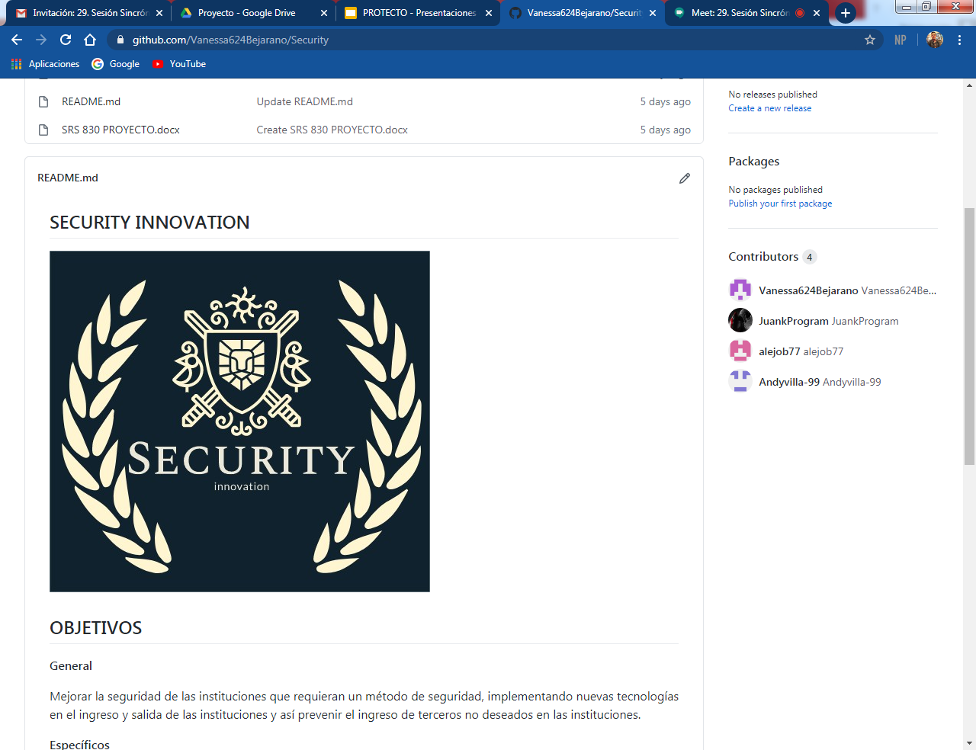
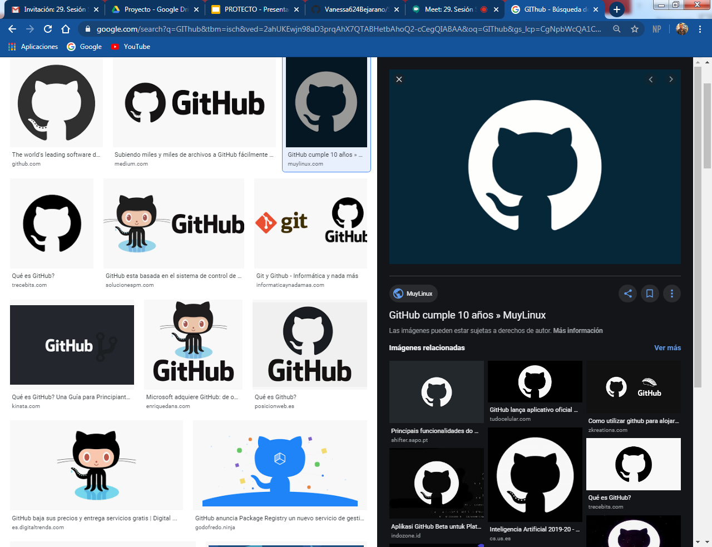
CONTROL DE VERSIONES
En nuestro proyecto nos apoyamos en la plataforma GITHUB para llevar el control y modificación del proceso que estamos desempeñando para el desarrollo y ejecución de nuestro sistema.
https://github.com/Vanessa624Bejarano/Security.git

Slide 42
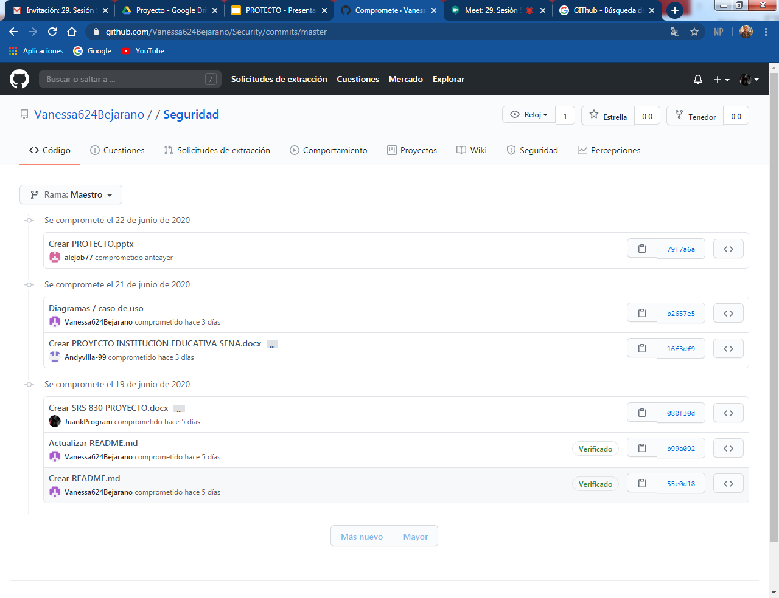
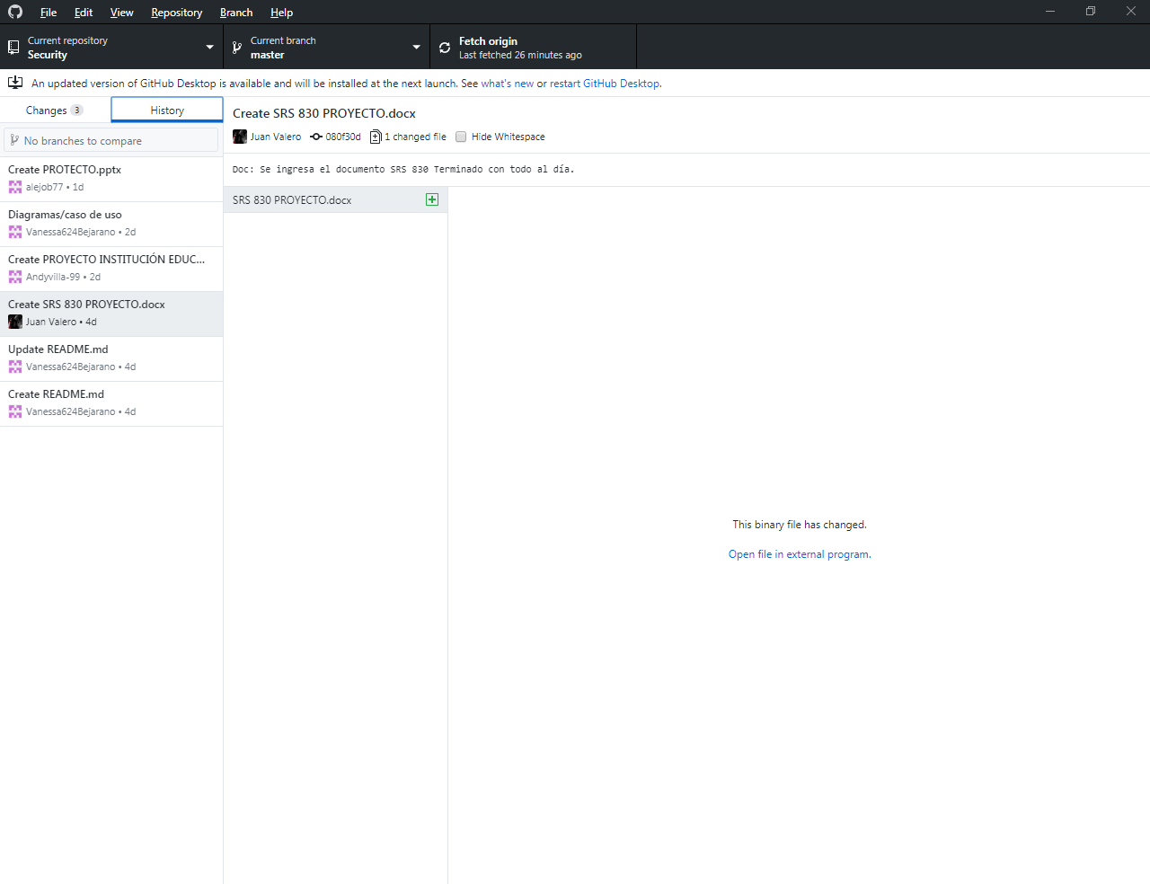

Slide 43
REFERENCIAS
https://docs.google.com/forms/d/e/1FAIpQLSckSve58yXv7VJ_hosH1pgUo7UmNXJ785pZUCtcqWwZyHkK0A/viewform
https://docs.google.com/forms/d/18gqs-uagUBtlLqNr7xeqdqq3CCiH4lUvkU7f3WFebj0/prefill
https://forms.gle/NqpckuySAuarYpzN7
https://app.diagrams.net/#G15iG5tuDY2znuLYmHenT_dK_I8AxdPWp9
https://drive.google.com/file/d/1HY_Q3Ka1tfrSGrI9GsHAB2dO0zuEs5jS/view?usp=sharing
https://docs.google.com/document/d/1ieNyfzRX8yN1l42BcPfzHza-0D8v6CdSEtI2jYD_EUc/edit?usp=sharing
https://drive.google.com/file/d/1NAESLxquDiPlY0y5zKqdDVzV5gBhw9Ez/view?usp=sharing

Slide 44
THANKS!
¿Alguna pregunta?
alejogarcia31@gmail.com valerojuan1998@gmail.com
Alejandro Ballen Juan Carlos Valero
vanessa624bejarano@gmail.com
Vanessa Bejarano
andresnorelobos@gmail.com
Andres Noreña

